Slide 1
Les Delegates, les fonctions anonymes & les expressions Lambda

Slide 2
Rappel du dernier cours

Slide 3
Rappel du dernier cours
Au dernier cours, nous avons parlé des structures de données.
Tel que nous avons vu, les tableaux ne sont pas les seules structures de données pouvant contenir plusieurs informations simultanément.
D’autre structure permettre d’offrir des méthodes pour manipuler plusieurs simultanément et répondre à des besoins différents (Ex. Élasticité)
Dans le cours d’aujourd’hui, nous allons aborder un nouveau concept: les fonctions (Anonyme et Lambda)

Slide 4
Les fonctions Delegate, Anonyme et expression Lambda

Slide 5
Introduction
Jusqu’ici, nous avons vu qu’il est possible de conserver de l’information dans des variables (textes, valeurs numériques, objet, etc.)
Ces variables peuvent également servir à fournir des informations aux méthodes appelées lorsqu’elles sont utilisées en tant que paramètre.
Mais que se passerait-il si on souhaitais plutôt conserver du code dans une variable?
Nous verrons que c’est possible et que ca nous permettra de mieux organizer l’évolution de notre code.

Slide 6
Introduction
Dans ce cours, nous allons donc couvrir
  Les Delegates
  Les fonctions anonymes
  Les expressions Lambda

Slide 7
Les Delegates

Slide 8
Les Delegates
Les Delegates permettent de créer des types de variables qui peuvent conserver des méthodes.
On peut y conserver des méthodes qui ont été définies préalablement, ou qui sont créées immédiatement (Fonction anonyme)
Voyons les deux façons de faire..

Slide 9
Les delegates (Méthode régulière)

Slide 10

Les Delegates
Syntaxe
1) Créer le Delegate. Pour se faire, déclarez une signature de méthode en ajoutant le mot-clé “delegate” après le modificateur de visibilité”. Par exemple:
2) Déclarer une méthode qui a les mêmes paramètre et type de retours. Par exemple:

Slide 11
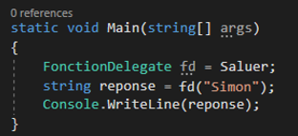
Les Delegates
Syntaxe (Suite)
3) Créer une référence du type du Delegate, puis assigner lui le nom de votre méthode qui respecte sa signature.

Slide 12
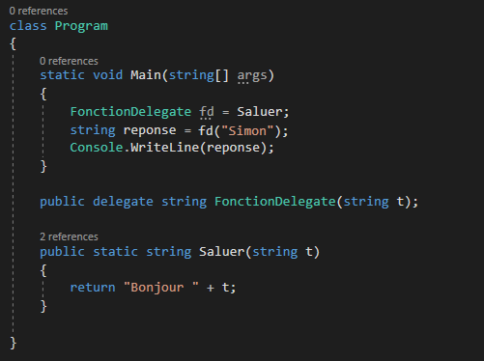
Les Delegates
Code complet
Quel sera le résultat?

Slide 13
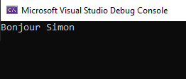
Les Delegates
Code complet
Quel sera le résultat?

Slide 14
Les Delegates
Quel est l’avantage de cette structure?

Slide 15
Les Delegates
Quel est l’avantage de cette structure?
Réponse:
La fonction qui sera exécutée peut être décidée pendant l’exécution du programme.
Imaginons un scénario un peu plus complexe.

Slide 16
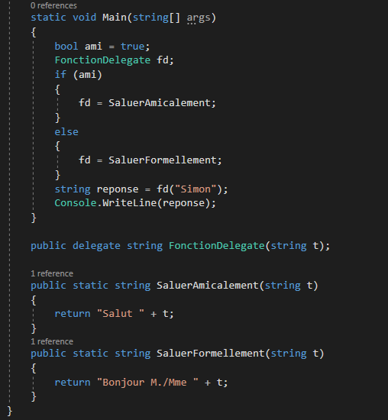
Les Delegates
Qu’est-ce que ce code va afficher?

Slide 17
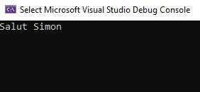
Les Delegates
Qu’est-ce que ce code va afficher?

Slide 18
Les delegates
Comme on a pu voir, nous avons pu assigner une fonction en nous basant sur certaines conditions.
Toutefois, on sera d’accord que nous aurions pu obtenir un résultat similaire en effectuant les appels de fonctions directement dans les conditions.
Par exemple…

Slide 19
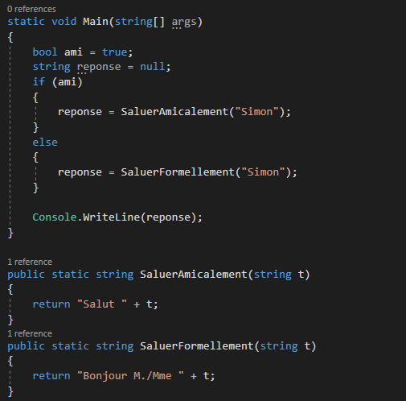
Les delegates
Est-ce que le résultat sera le même?

Slide 20
Les delegates
Alors quel est l’avantage?

Slide 21
Les delegates
L’avantage deviendra plus évident lorsqu’on souhaitera modifier le comportement interne d’une méthode (qui ferait partie d’une librairie par exemple, et dont on ne peut pas modifier le code).
Comment les delegates peuvent-ils nous permettre de le faire?

Slide 22
Les delegates
Imaginons que l’on souhaite créer une méthode pour filtrer des nombres, mais la façon de les filtrer doit pouvoir changer avec le temps.
Toutefois, cette fonction doit faire partie d’une librairie dont le code ne sera pas visible par les programmeurs, comment faire?

Slide 23
Les delegates
Solution
Créer une fonction qui prend en paramètre une fonction de filtrage.
Elle pourra ainsi recevoir une nouvelle fonction de filtrage si la méthode devait changer avec le temps.
Voyons comment le code peut être bâti.

Slide 24
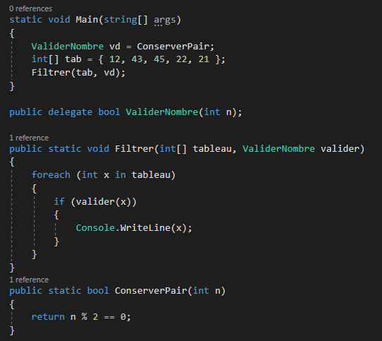
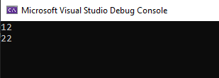
Les delegates

Slide 25
Les delegates
En résumé, les Delegates permettent de modifier dynamiquement le fonctionnement du code pendant l’exécution du programme.
Elles permettent également d’injecter une logique d’exécution dans une autre fonction, sans avoir à modifier la méthode originale.
Toutefois, la méthode doit être préalablement déclarée dans la classe afin de pouvoir être passée en paramètre.
Une méthode plus moderne de fonctionnaire est d’utiliser des fonctions anonymes, que nous verrons à l’instant.

Slide 26
Les delegates (Fonction anonyme)

Slide 27
Fonction anonyme
Les fonctions anonymes sont des méthodes qui n’ont pas été définies préalablement.
Elles sont créées immédiatement au moment où on les sauvegarde dans une variable.
Pour cette raison, elle ne porte aucun nom (anonyme).
La syntaxe est la suivante:
delegate (<paramètre>) { <code> }
Voyons un exemple..

Slide 28
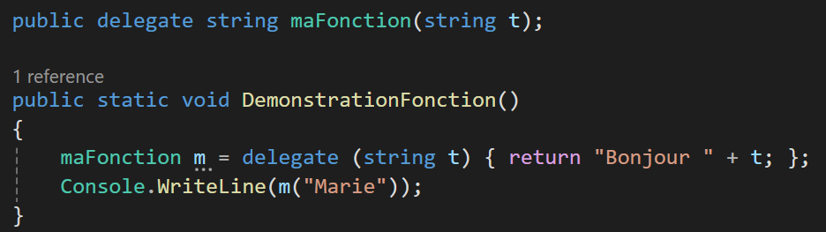
Fonction anonyme

Slide 29
Fonction anonyme
Les fonctions anonymes sont utiles pour rapidement créer un morceau de logique qui pourra être injectée dans une autre méthode.
Notez toutefois que celles-ci ne peuvent définir que des méthodes qui possèdent un type de retour autre que void.

Slide 30
Le type Func<>

Slide 31
Le type Func
Le type Func permet de créer une variable servant à contenir une méthode (ou fonction anonyme) sans avoir à préalablement définir un delegate.
Le type func doit définir les types des paramètres qu’ils pourra prendre en terminant toujours par le type de retour.
Voyons quelque exemple..

Slide 32
Le type Func
Func<string, int, int> : Prend une string et un int en paramètre et retourne un int
Func<int, int> : Prend un int en paramètre et retourne une int
Func<int, bool> : Prend un int en paramètre et retourner un bool
Vous comprenez l’idée

Slide 33
Le type Func
La syntaxe
Func<param_type1, param_type2, …, type_de_retour> <nom_de_variable>;
<nom_de_variable> = delegate(<parametres>) {<corps_de_la_fonctions>};

Slide 34
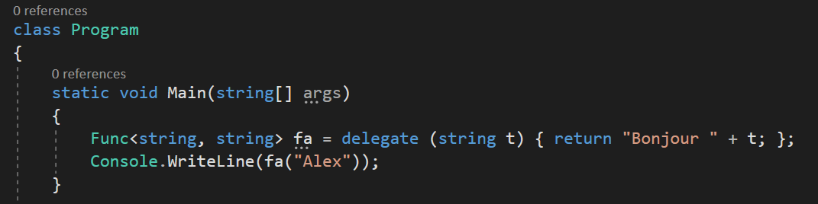

Le type Func
Par exemple (#1)

Slide 35
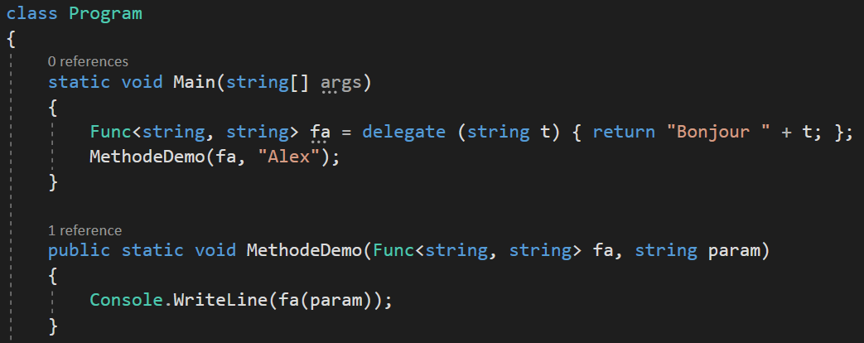
Les fonctions anonymes
Par exemple (#1 suite)

Slide 36
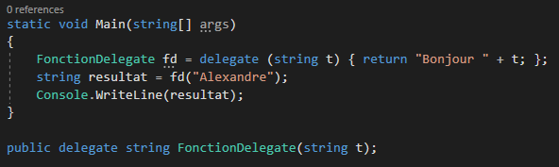
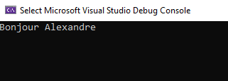
Le type Func
Exemple (#2)

Slide 37
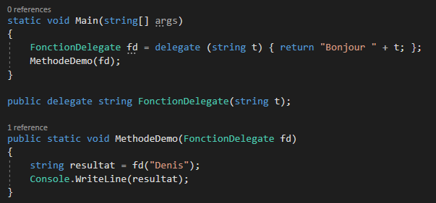
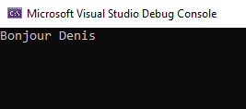
Le type Func
Exemple (#2 suite)

Slide 38
Le type Func
Voici donc qui termine notre section sur les fonctions anonymes
Dans la prochaine section, nous verrons comment substituer les fonctions pour des expressions Lambda.

Slide 39
Les expressions Lambda

Slide 40
Les expressions Lambda
Dans la dernière section, nous avons vu qu’il est possible de définir une fonction Delegate sans passer par une fonction nommée (une méthode déjà implémentée avec un nom).
Ce type de fonction porte le nom de “Fonction anonyme” de par le fait qu’elle ne possède pas préalablement définit avec un nom.
Toutefois, il existe une autre façon de définir une fonction anonyme en utilisant une notation plus légère.
C’est ce qu’on appelle une expression Lambda.

Slide 41
Les expressions Lambda
La syntaxe
(paramètre) => instruction
Prenons le temps de voir comment définir chacun de ces éléments

Slide 42
Les expressions Lambda
Les paramètres
Les paramètres peuvent être définis en suivant la syntaxe suivante.
Nombre de paramètres | Syntaxe
Aucun | ()
1 seul | x
Plusieurs | (x,y,…)

Slide 43
Les expressions Lambda
Corps de la méthode
La déclaration du corps de la méthode peut être déclarée de deux façons (selon s’il y a une seule, ou plusieurs instructions).
Nombre d’instruction | Syntaxe
1 | <instruction qui retourne une valeur>
Plusieurs | { <instruction 1> <instruction 2> return <instruction 3> }

Slide 44
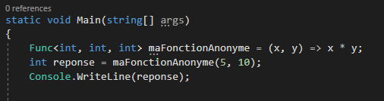

Les expressions Lambda
La syntaxe (Exemple #1)

Slide 45
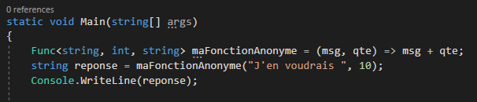
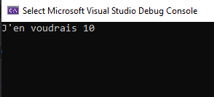
Les expressions Lambda
La syntaxe (Exemple #2)

Slide 46
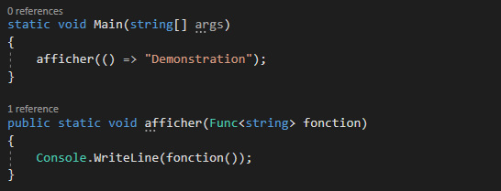
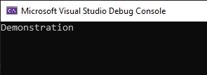
Les expressions Lambda
La syntaxe (Exemple #3)

Slide 47
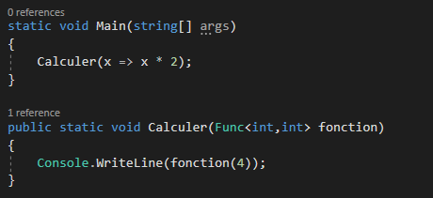
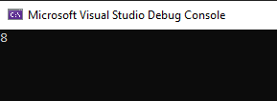
Les expressions Lambda
La syntaxe (Exemple #4)

Slide 48
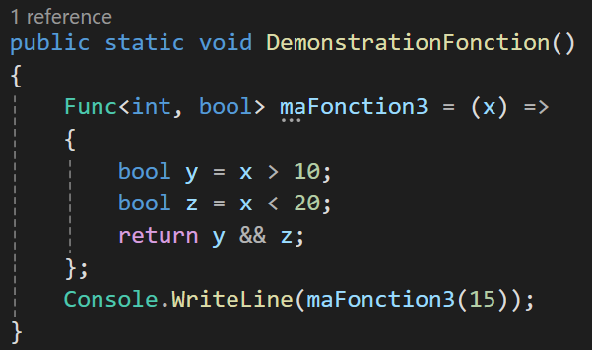
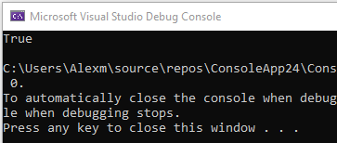
Les expressions Lambda
La syntaxe (Exemple #5)

Slide 49
Conclusion

Slide 50
Conclusion
Les Delegates (et leur type Func) permettent de contenir des méthodes (Référence de méthode existante ou fonction anonyme).
Les fonctions anonymes peuvent être déclarées sous forme régulière ou sous forme Lambda.
Sauvegarder des méthodes dans des variables permettent de les injecter dans d’autres méthodes sans avoir à les modifier.

Slide 51
Prochain cours

Slide 52
Prochain cours
Au prochain cours, vous aurez du temps afin de finaliser votre projet de session.
Votre enseignant sera disponible pour répondre à vos dernières questions sur celui-ci.
Il est également recommandé d’utiliser ce temps pour vous mettre à jour dans vos exercices et pour bien les réviser avant d’entreprendre la révision finale de la semaine 14.

Slide 53

Questions?

Slide 54
Références
https://docs.microsoft.com/en-us/dotnet/csharp/programming-guide/statements-expressions-operators/lambda-expressions
https://docs.microsoft.com/en-us/dotnet/csharp/programming-guide/delegates/how-to-declare-instantiate-and-use-a-delegate
https://www.tutorialspoint.com/csharp/csharp_delegates.htm#:~:text=%20C%23%20-%20Delegates%20%201%20Declaring%20Delegates.,delegate%20printString%20can%20be%20used%20to...%20More%20
https://www.geeksforgeeks.org/lambda-expressions-in-c-sharp/
https://docs.microsoft.com/en-us/dotnet/csharp/programming-guide/delegates/

